Slide 1

자기 PR

Slide 2
자기소개
변준영
이번년도 말부터 맨날 톡방에 이상한 거 보내던 사람
한국공대 게임공학과 2학년 진학예정
소모임 ‘idiots’ 반폐쇄 상태로 운영 중, 간단한 사이드프로젝트 진행
게임개발 및 기획 공부중(아직 실력은 초보….)
자기 PR

Slide 3
자기 PR

Slide 4
지금까지 해온 것

Slide 5

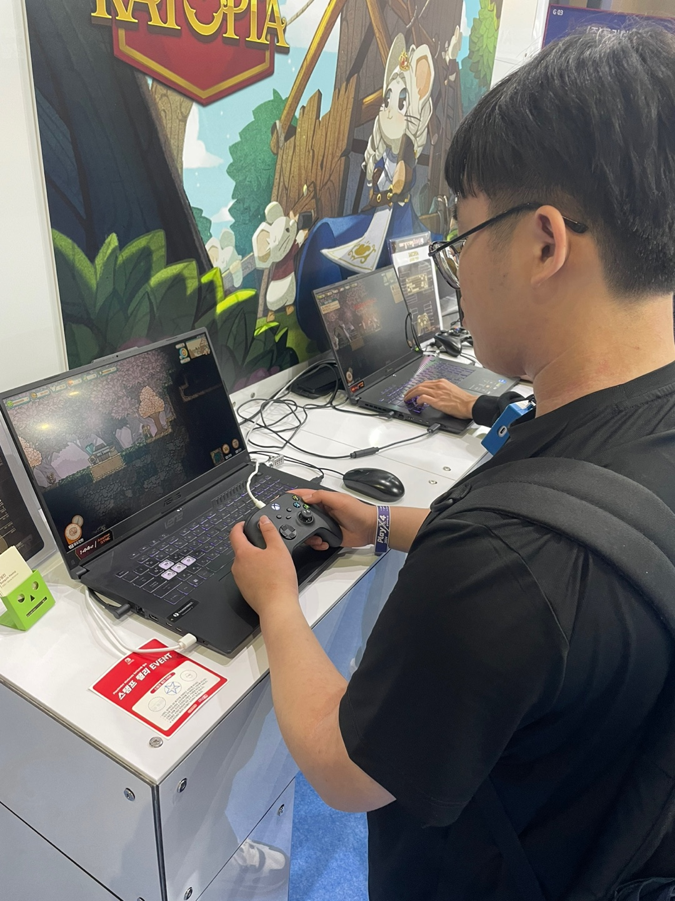
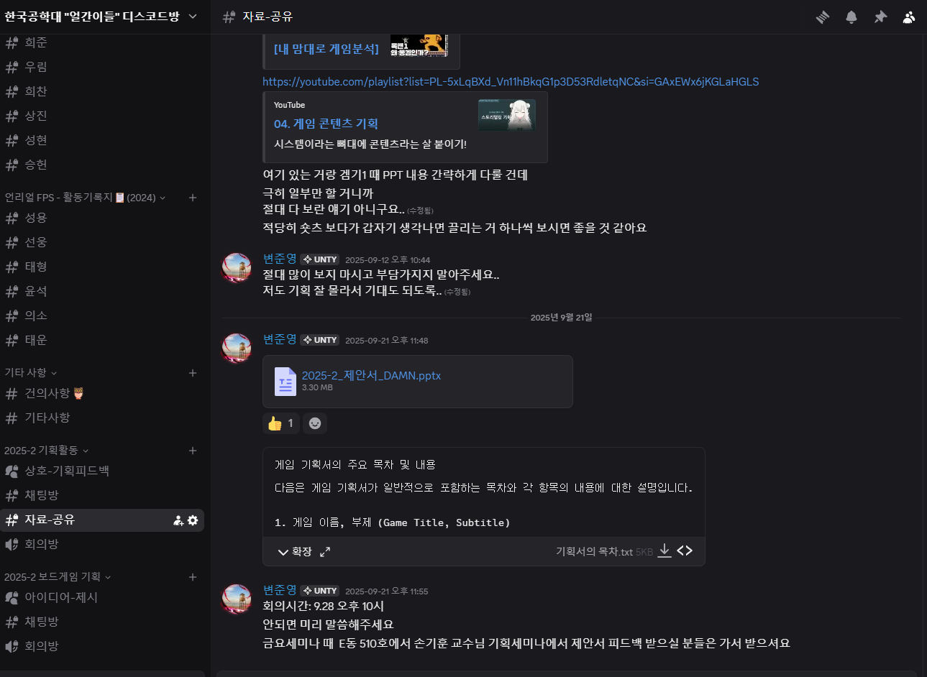
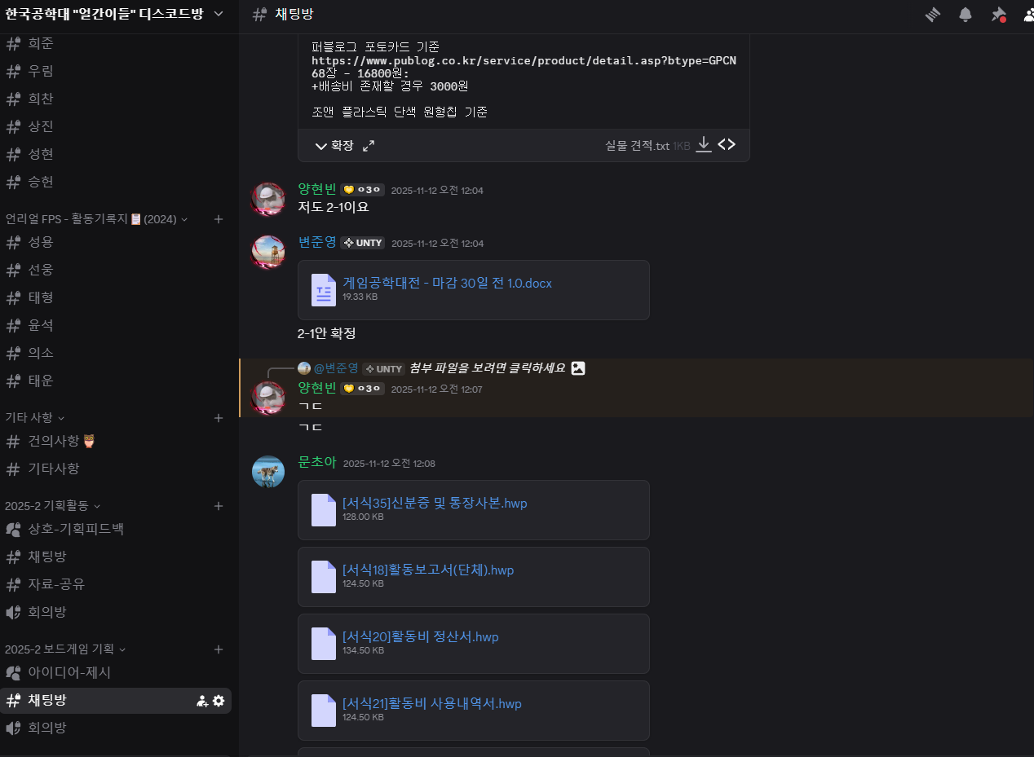
소모임 운영: 스터디, 게임행사 단체참여, 게임기획, 사이드프로젝트….
다만 시도는 해봤지만 역량 부족으로 대부분 실패, 앞으로도 도전 해볼 예정이긴 함
그나마 성과라면 그동안의 활동 인증 바탕으로 중앙동아리 unidev 합류.
이거랑 같이 개인역량 키워서 이전에 실패한 다른 활동도 시도해볼 예정
지금까지 해온 것

Slide 6
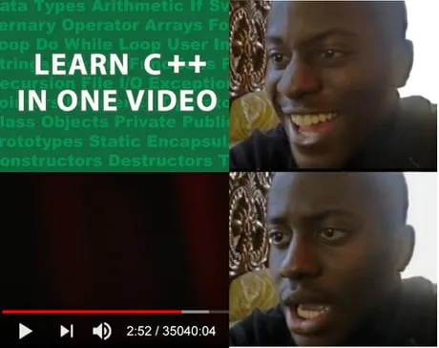





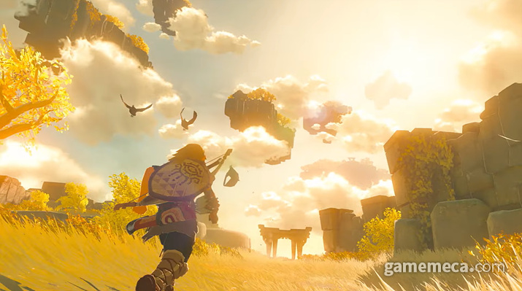
그 외에…
간단한 게임 만들기(Unity, unreal)
플밍 공부, 학과 공부
게임 하기

Slide 7
읽어주셔서 감사합니다

